Slide 1
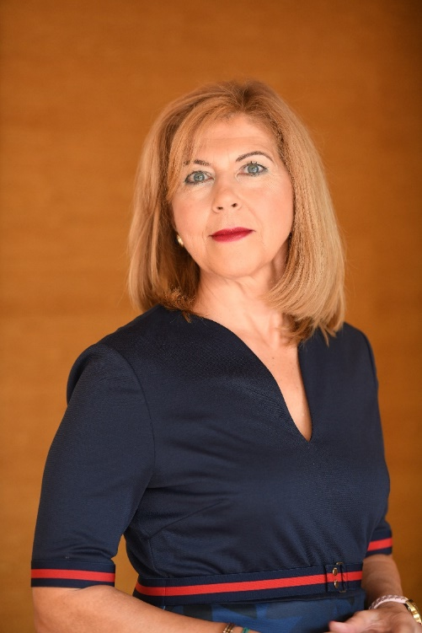
Champions’ Tea Time Cycle!
ΠΡΟΣΚΛΗΣΗ
Αγαπητοί φίλοι,
Το Ελληνικό Ινστιτούτο Εξυπηρέτησης Πελατών, σας προσκαλεί στο
Customer Service Champions’ Tea Time Cycle,
την Τρίτη 3 Μαρτίου 2020, 15:00 – 17:30, στα γραφεία της Response
Αιγιαλείας 52, Μαρούσι (4ος όροφος).
“Empathy in Servicing People”
Παρακαλούμε ενημερώστε μας για την παρουσία σας έως 26 Φεβρουαρίου 2020 στο email: anna.amaradou@customerservice.gr
ΟΝΟΜΑΤΕΠΩΝΥΜΟ:
EΤΑΙΡΕΙΑ:
ΘΕΣΗ:
ΤΗΛ: E-MAIL:
Τρίτη, 3 Μαρτίου 2020
Γραφεία RESPONSE
Αιγιαλείας 52, Μαρούσι (4ος όροφος)
Empathy in Servicing People
Τέσσερα Χαρακτηριστικά Επιτυχίας
Empathy vs Sympathy
Οι διαστάσεις της Ενσυναίσθησης στην Εξυπηρέτηση
Πως αξιοποιούν την Ενσυναίσθηση τα στελέχη εξυπηρέτησης πελατών
Εισηγήτρια:
Αγγελίνα Μιχαηλίδου, Γενική Διευθύντρια, Partner Response A.E.
* Απευθύνεται στους εκπροσώπους των εταιρειών – μελών μας & σε Ανώτατα Στελέχη επιχειρήσεων

